Slide 1
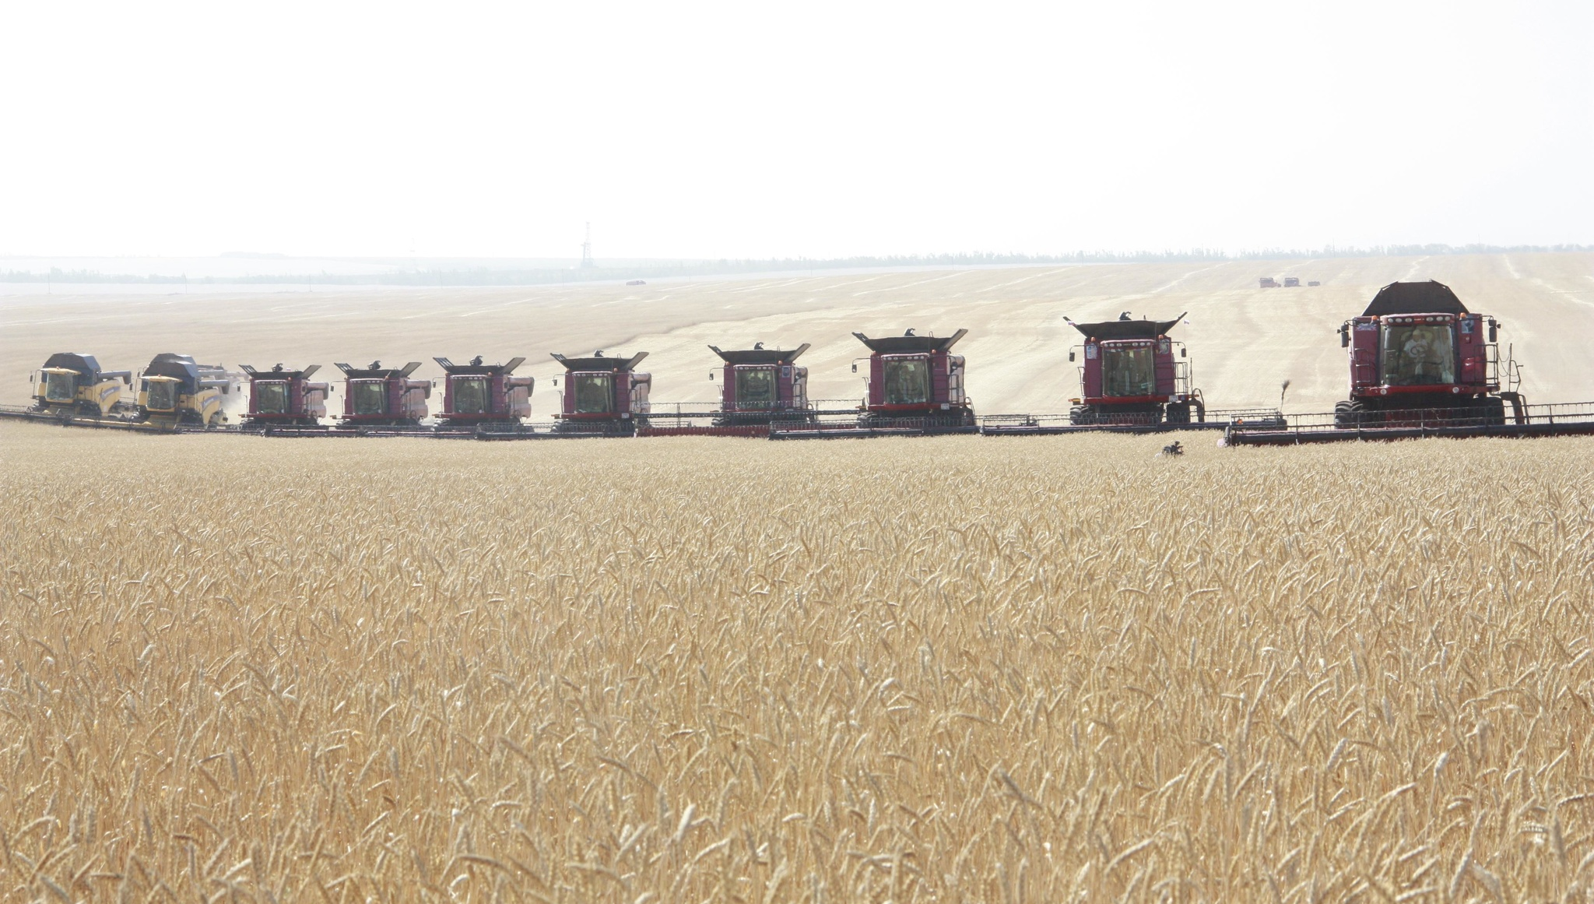



«Оренбургский областной фонд поддержки малого предпринимательства»
Центр компетенций в сфере сельскохозяйственной кооперации
и поддержки фермеров
Оренбургской области

Slide 2
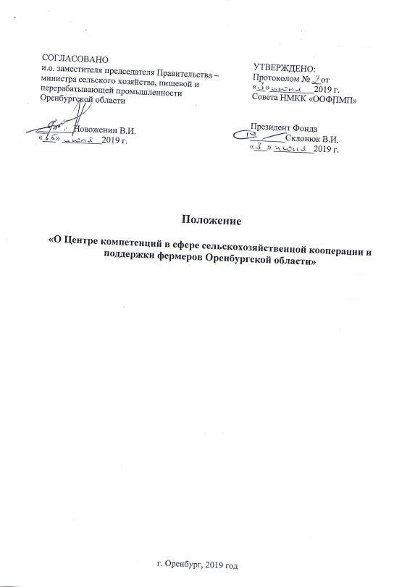

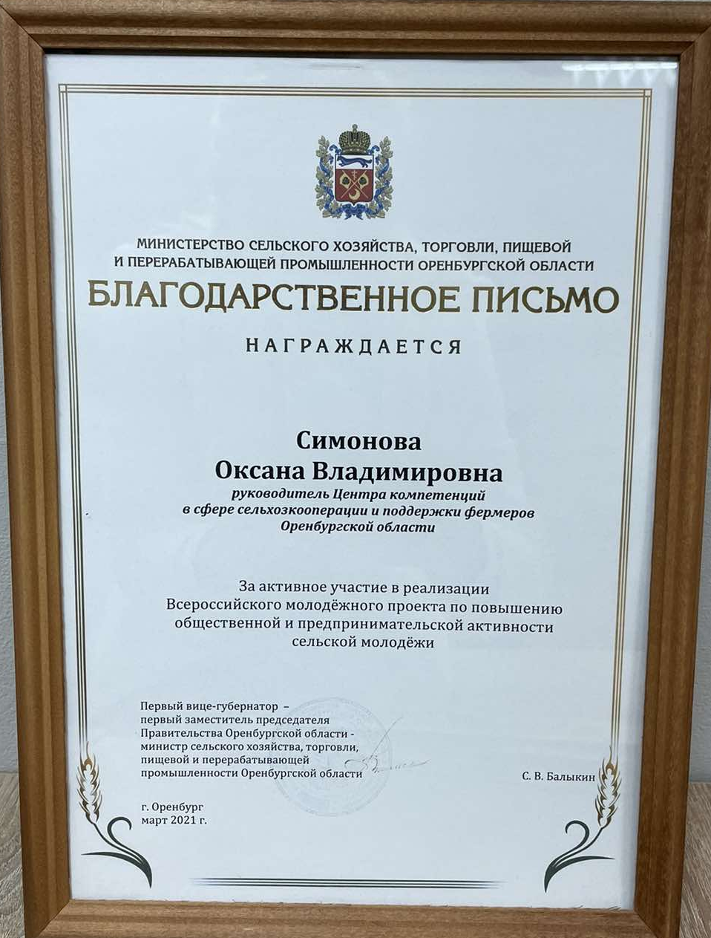
НАЧАЛО РАБОТЫ
Центр компетенций создан на базе «Оренбургский областной фонд поддержки малого предпринимательства» в 2019г. на основании:
ПОСТАНОВЛЕНИЯ ПРАВИТЕЛЬСТВА ОРЕНБУРГСКОЙ ОБЛАСТИ
от 25 декабря 2018 года N 877-п
О наделении некоммерческой микрокредитной компании "Оренбургский областной фонд поддержки малого предпринимательства" полномочиями центра компетенций в сфере сельскохозяйственной кооперации и поддержки фермеров Оренбургской области
Работаем с 2019 года

Slide 3
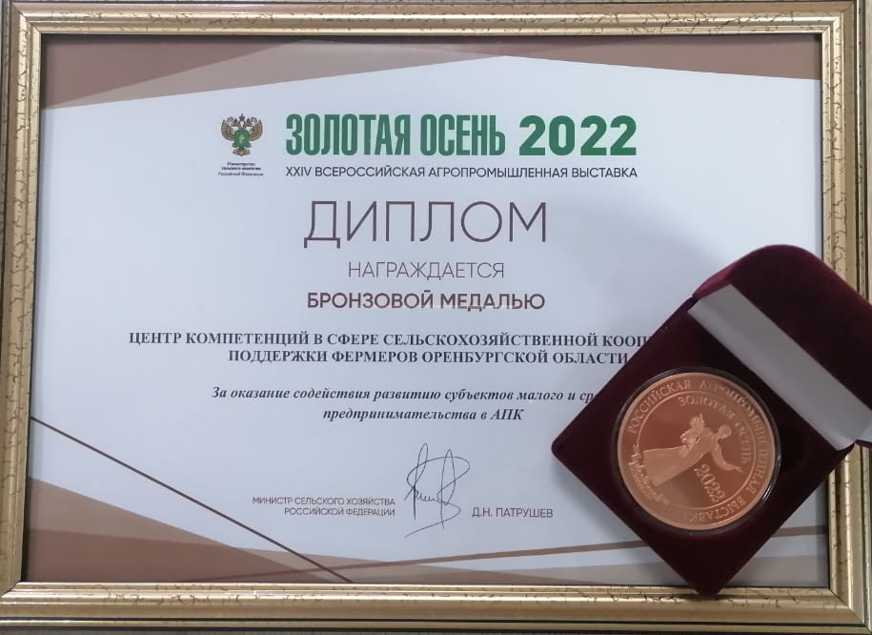
ЦЕЛЬ СОЗДАНИЯ
ЦЕНТРА КОМПЕТЕНЦИЙ
организовать консультационную и методическую поддержку малым формам хозяйствования в агропромышленном комплексе (АПК) и сельским предпринимателям.

Slide 4
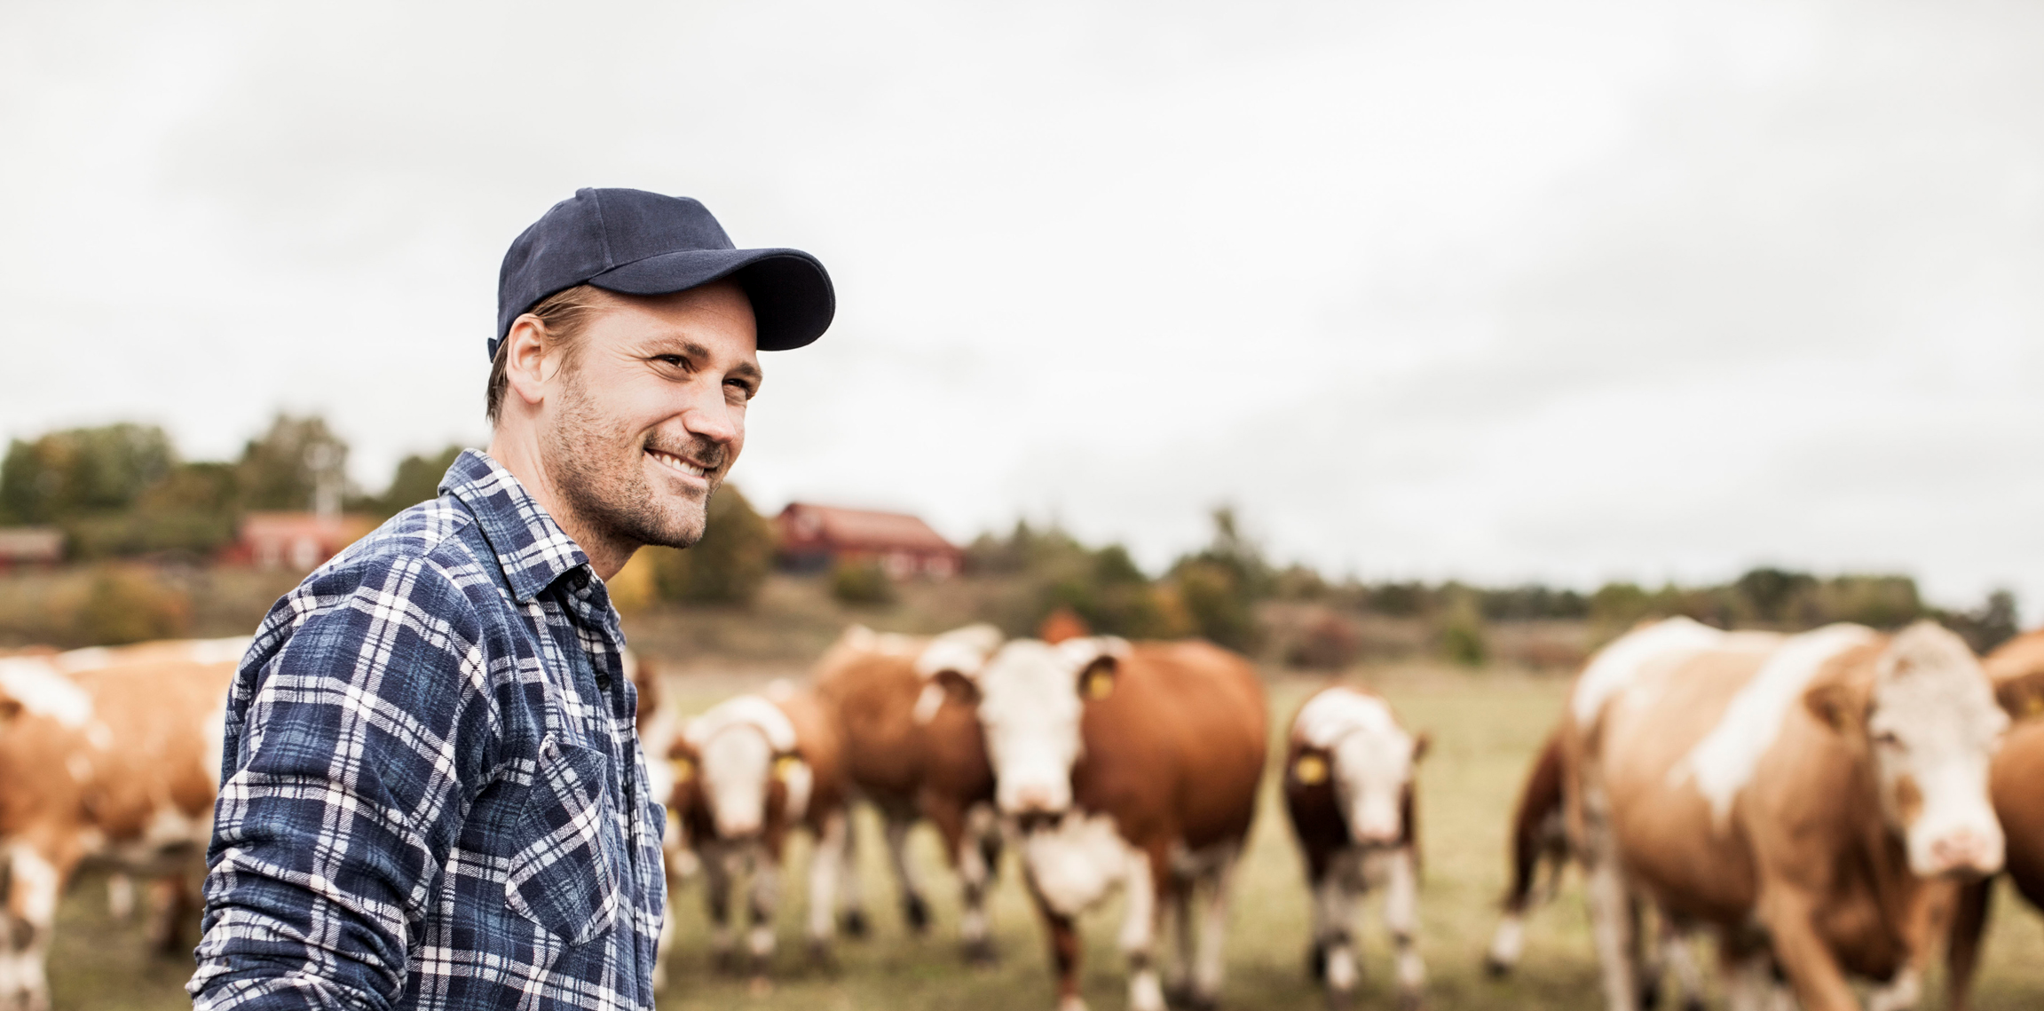
С КЕМ МЫ РАБОТАЕМ:
Граждане, ведущие личные подсобные хозяйства.
Самозанятые.
Крестьянские (фермерские) хозяйства.
Индивидуальные предприниматели.
Сельскохозяйственные потребительские кооперативы.
Малые сельскохозяйственные организации.

Slide 5
ИНФОРМАЦИОННО-КОНСУЛЬТАЦИОННАЯ И
МЕТОДИЧЕСКАЯ ПОДДЕРЖКА:
проведено 306 консультаций;
подготовлены и оформлены документы для участия в грантовых программах для сельхозтоваропроизводителей - 103 заявки;
подготовлены и оформлены документы на получение займов для сельхозтоваропроизводителей - 74 заявки;
подготовлено и проведено 5 вебинаров;
ведется разработка трёх методических пособий;
проводится мониторинг деятельности субъектов малых форм хозяйствования на территории Оренбургской области.

Slide 6
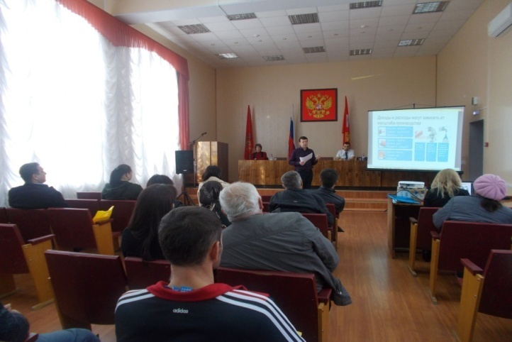
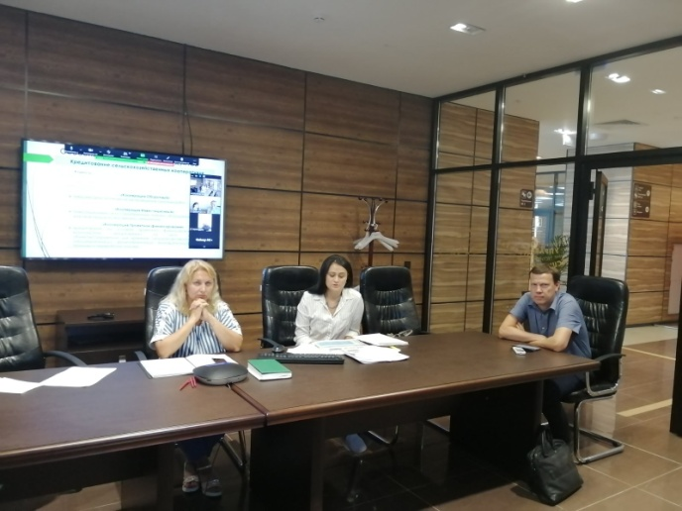
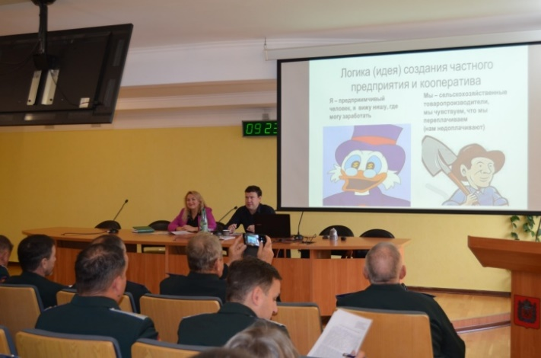
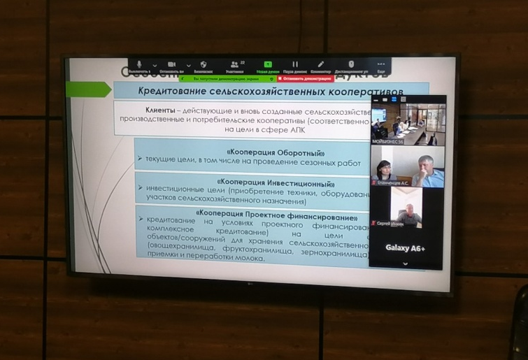
ОБУЧАЮЩИЕ СЕМИНАРЫ, ВЕБИНАРЫ и КОНФЕРЕНЦИИ
В 2023 г. проведено 5 вебинаров
ТЕМЫ ВЕБИНАРОВ:
«Начни свой бизнес» для победителей конкурса грантов «Агростартап – 2023».
Актуальные вопросы земельного законодательства;
Налогообложение сельхозтоваропроизводителей Оренбургской области
Обучение работе во ФГИС "Зерно". Интеграция с ЕФИС ЗСН для Оренбургской области;
"Производство мраморного мяса в условиях малых форм хозяйствования».

Slide 7
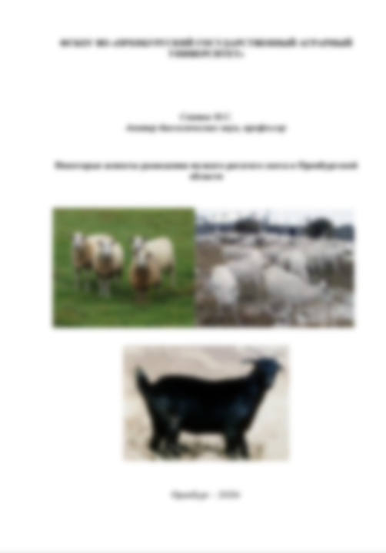






ТЕМЫ МЕТОДИЧЕСКИХ МАТЕРИАЛОВ В 2023 Г.
    Организация производства и заготовки кормов, а также их использования в сельскохозяйственных предприятиях Оренбургской области
    Организация сельскохозяйственного потребительского кооператива в Оренбургской области;
    Цифровизация сельского хозяйства. Государственные системы контроля: ФГИС «Зерно», ФГИС «Сатурн», ФГИС «Меркурий», ФГИС «Семеноводство».

Slide 8
СОПРОВОЖДЕНИЕ ЗАЯВОК ПРИ ПОДГОТОВКЕ:
бизнес-планов и технико-экономических обоснований, на получение грантовой и финансовой государственной поддержки
№ | Наименование | Оформлено пакетов документов | Кол-во получателей поддержки при содействии ЦК
 |  | 2023 г. (за 8 месяцев)
1 | Агростартап | 76 | 24
2 | Семейная ферма | 25 | 4
3 | На развитие МТБ СПоК | 1 | 1
4 | Агротуризм | 1 | 1
5 | Субсидии для СПоК | 18 | 11
6 | Займы | 74 | 68

Slide 9
Грант «агростартап»
Для начинающих фермеров (незарегистрированных в качестве ИП или КФХ, либо зарегистрированных в год получения гранта)
до 5 млн рублей – на все виды деятельности
до 7 млн рублей – на разведение КРС
+1 млн рублей – если грантополучатель вносит часть средств гранта в неделимый фонд сельскохозяйственного потребительского кооператива, членом которого он является
Грант предоставляется на следующие цели:
а) приобретение земельных участков
б) разработку проектной документации и соответственно строительство или реконструкция производственных и складских зданий, помещений, предназначенных для производства, хранения и переработки сельскохозяйственной продукции;
д) приобретение сельскохозяйственных животных (кроме свиней), в том числе птицы;
е) приобретение рыбопосадочного материала;
ж) приобретение сельскохозяйственной техники и оборудования для производства и переработки сельскохозяйственной продукции

Slide 10
Грант
«Семейная ферма»
Для фермерских хозяйств зарегистрированных не менее 12 месяцев и сдающих отчетность «1-КФХ»
до 30 млн рублей – на все виды деятельности
не менее 1 работника на каждые 10 млн. рублей гранта.
Повторное получение гранта через 36 месяцев с даты получения предыдущего гранта, при условии реализации средств гранта и показателей проекта.
Грант предоставляется на следующие цели:
а) приобретение, строительство, кап.ремонт, реконструкция или модернизация объектов предназначенных для производства, хранения, переработки и реализации с/х продукции;
б) разработка проектной документации строительства, реконструкция или модернизация объектов производства, хранения или переработки с/х продукции (не более 3 млн. рублей);
в) комплектация объектов производства, хранения или переработки с/х продукции;
г) приобретение земельных участков из земель сельскохозяйственного назначения, находящихся в муниципальной собственности;
д) уплата процентов в течение 18 месяцев, привлекаемого на реализацию проекта инвестиционного кредита;
е) погашение не более 20% инвестиционного кредита, привлекаемого на реализацию проекта;
ж) погашение не более 20% займа полученного в СХПКК на реализацию проекта.

Slide 11
Субсидии мФХ
«Семейная ферма» вводится с 2024 года
Для фермерских хозяйств зарегистрированных не менее 12 месяцев и сдающих отчетность «1-КФХ»
Возмещение до 20 млн рублей, за исключением затрат возмещаемых в составе гранта «Семейная ферма»
Предоставляется на приобретения:
а) с/х техники и специализированного транспорта для комплектации объектов по производству и переработке сельскохозяйственной продукции Семейных ферм;
б) с/х животных (за исключением свиней) и птицы, рыбопосадочного материала.

Slide 12
Грант
«Агропрогресс»
Для ИП и СХО Осуществляющих деятельность более 24 месяцев и сдающих отчетность для подтверждения сельхозтоваропроизводителя,
включённых в Реестр субъектов МСП
до 30 млн рублей – на все виды деятельности
Повторное получение гранта через 36 месяцев с даты получения предыдущего гранта, при условии реализации средств гранта и показателей проекта.
Грант предоставляется на следующие цели:
а) приобретение, создание и модернизация объектов производства, хранения или переработки с/х продукции;
б) приобретение с/х животных (кроме свиней), птицы;
в) комплектация объектов производства, хранения, переработки и реализация с/х продукции техникой, транспортом и оборудованием;
г) уплата процентов по привлеченному к реализации проекта инвистиционному кредиту (не более 18 мес. с даты получения гранта).

Slide 13
Грант
«Агротуризм»
Для сельскохозяйственного товаропроизводителя относящиеся к категории «малое предприятие» или «микро предприятие» (кроме ЛПХ)
Осуществляющих деятельность не менее 12 месяцев и сдающих отчетность для подтверждения сельхозтоваропроизводителя
Основная цель проектов «Агротуризм» - увеличение реализации продукции (объемов производства) за счет притока туристического трафика
до 10 млн рублей (включительно) – на реализацию проекта «Агротуризм»
Грант предоставляется на следующие цели:
а) приобретение, строительство, модернизация или реконструкция средств размещения, в т.ч. модульных объектов туристического показа, развлекательной инфраструктуры, дет.развлекательные комплексы и объекты проката;
б) подключение средств размещения и объектов показа к электрическим, водо-, газо- и теплопроводным сетям, в т.ч. автономным источникам;
в) приобретение и монтаж туристического оборудования, снаряжения и инвентаря;
г) проведение работ по благоустройству территории сельского туризма;
д) элементы благоустройства и работы (по списку регионального органа АПК).

Slide 14
Грант для СПОК на развитие «МТБ»
(материально технической базы)
Для сельскохозяйственных потребительских кооперативов проработавших более 12 месяцев и сдающих отчётность 1-СПР и имеют отчёт за предшествующий год с Ревизионным союзом
до 70 млн рублей, но в пределах бюджетных лимитов в регионе;
не менее 1 работника на каждые 10 млн. рублей гранта (принятого в течение 24 месяцев с момента получения гранта).
Не менее 10 членов сельхозтоваропроизводителей (кроме ассоциированных)
Грант предоставляется на следующие цели:
а) приобретение, строительство, кап.ремонт, реконструкция или модернизация производственных объектов по заготовке, хранению, подработке, переработке, сортировке, убою, подготовке к реализации и реализации с/з продукции;
б) приобретение и монтаж оборудования и техники для производственных объектов, предназначенных для заготовки, хранения, подработки, сортировки, убоя, охлаждения, подготовки к реализации, погрузки, разгрузки с/х продукции;
в) приобретение и монтаж оборудования для рыбоводной инфраструктуры и товарной аквакультуры;
г) приобретение и монтаж оборудования и техники для производственных объектов, предназначенных для первичной переработки льна и (или) технической конопли;
д) уплата процентов по инвестиционному кредиту привлекаемому для реализации проекта, течение 18 месяцев со дня получения гранта МТБ;
е) погашение не более 20% привлекаемого льготного кредита;
з) погашение не боле 20% займа, полученному в СХПКК на реализацию данного проекта.

Slide 15
субсидии СПОК возмещение части затрат
Необходимо количество членов кооператива от
3 сельхозтоваропроизводителей
Возмещение 50% затрат
до 10 млн рублей
Возмещение 50% затрат
до 3 млн рублей
На приобретение имущества с целью передачи в собственность членов СПоК. Перечень определен приказом МСХ
Возмещение до 15% затрат
без ограничения суммы возмещения
На реализацию с/х продукции, принятой от членов кооператива
На приобретение техники и оборудования для внесения в неделимый фонд СПоК. Перечень определяет РОУАПК
Субсидии предоставляется сельскохозяйственным потребительским кооперативам (сдавшим отчетность 1-СПР и отчёт ревизионного союза за предшествующий год) на возмещение части затрат в текущем финансовом году:

Slide 16
Грант и субсидии для начинающего СПОК
Субсидии предоставляются на возмещение части затрат связанные с приобретением:
а) техники и специализированного транспорта для оснащения производственных объектов начинающего СПоК, предназначенных для заготовки, хранения, подработки, переработки, сортировки, убоя, первичной переработки, охлаждения, подготовки к реализации, погрузки, разгрузки с/х продукции, транспортировки и реализации дикорастущих пищевых ресурсов и продуктов переработки указанной продукции и дикорастущих пищевых ресурсов, а также оборудование для лабораторного анализа качества с/х продукции для оснащении лабораторий;
б) фургонов, прицепов, полуприцепов, вагонов, контейнеров для транспортировки, обеспечения сохранности при перевозке и реализации с/х продукции, дикорастущих пищевых ресурсов и продуктов переработки указанной продукции.
СПоК действующий менее 12 месяцев
Грант предоставляется на следующие цели:
а) приобретение, строительство, кап.ремонт, реконструкция или модернизация производственных объектов по заготовке, хранению, подработке, переработке, сортировке, убою, подготовке к реализации и реализации с/з продукции;
б) приобретение и монтаж оборудования и техники для производственных объектов, предназначенных для заготовки, хранения, подработки, сортировки, убоя, охлаждения, подготовки к реализации, погрузки, разгрузки с/х продукции;
в) приобретение и монтаж оборудования для рыбоводной инфраструктуры и товарной аквакультуры;
г) приобретение и монтаж оборудования и техники для производственных объектов, предназначенных для первичной переработки льна и (или) технической конопли;
д) уплата процентов по инвестиционному кредиту привлекаемому для реализации проекта, течение 18 месяцев со дня получения гранта МТБ;
е) погашение не более 20% привлекаемого льготного кредита;
з) погашение не боле 20% займа, полученному в СХПКК на реализацию данного проекта.
до 10 млн рублей грант;
До 20 млн. рублей субсидии на возмещение части затрат.

Slide 17
Основные условия для всех претендентов на получение господдержки
получатель грантов, субсидий зарегистрирован на сельских территориях, либо сельских агломерациях Оренбургской области;
наличие собственных средств, которые подтверждаются справкой с банка с л/сч или р/сч (для грантов);
отсутствие у заявителя неисполненных обязательств по уплате налогов, сборов, страх.взносов, пеней, штрафов превышающих 10 тыс. рублей;
не имеет задолженности перед областным бюджетом;
не привлекался в году, предшествующем году получения гранта, к ответственности за несоблюдение запрета на выжигание сухой травы;
предоставляют отчетность о финансово-экономическом состоянии по формам и в сроки, установленные приказом МСХ РФ, с доходом не более 200 млн. рублей;
предоставляют отчетность о финансово-экономическом состоянии по формам (1-АПК, 1-КФХ, 1-СПР), подтверждающую, что доход от с/х деятельности не менее 70% (т.е. является сельхозтоваропроизводителем), кроме ЛПХ.
Заработная плата для всех наёмных сотрудников устанавливается среднеотраслевая по АПК в регионе не менее 33000 рублей.
Установлена МРОТ - 22128,30 на 2024 год по Оренбургской области, предусмотреть в проектах «Агростартап» до выхода на проектную мощность.
Ежегодный прирост объемов производства в проектах «Семейная ферма», «Агропрогресс» и «МТБ» - 10%
Планируемое маточное поголовье в проекте не превышает 400 голов для КРС и 500 голов для МРС в течение всего срока реализации проекта (для грантов).

Slide 18






Наши контакты:
Горячая линия
+7(909)601-11-68
+7(3532) 68-01-18,
эл.почта: ckch56@mail.ru
сайт: www.agrocomp56.ru
г. Оренбург, ул. Донецкая, 4.
Оренбургский областной фонд поддержки
малого предпринимательства,

